Slide 1
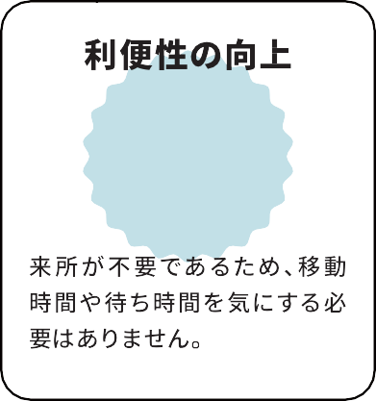
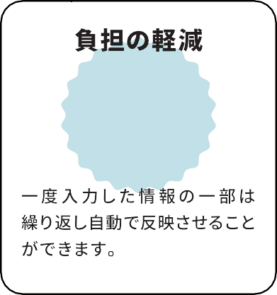
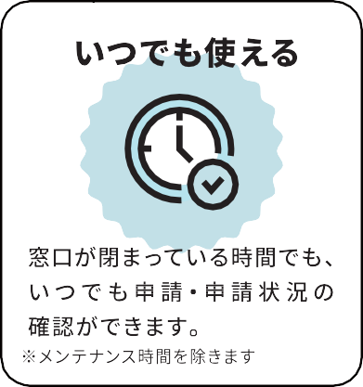
雇用調整助成金をご利用の皆様へ
雇用関係助成金ポータルで、雇用調整助成金の受付を開始しました！
令和５年12月18日（月）より、「雇用関係助成金ポータル」（電子申請）による雇用調整助成金の受付を開始しました。
雇用調整助成金を申請される場合は、ぜひ「雇用関係助成金ポータル」をご利用ください。
対象期間の途中でも、これから計画届を提出する判定基礎期間より、雇用関係助成金ポータルをご利用いただけます。
申請用マニュアル
雇用調整助成金専用の申請マニュアルを作成しています。ご利用の際は、こちらをご参照ください。
雇用関係助成金ポータル共通マニュアル→
https://www.esop.mhlw.go.jp/operation-manual
雇用調整助成金専用マニュアル→
https://www.mhlw.go.jp/content/ 001176804.pdf
（雇用調整助成金専用）
注意！ gBizIDエントリーでは、雇用関係助成金ポータルをご利用できません。 gBizIDプライム（メンバー）のアカウントが必要です。
なお、「雇用調整助成金・産業雇用安定助成金オンライン受付システム」による新規の申請については、令和６年１月末をもって終了します。
ご案内リーフレット→
https://www.mhlw.go.jp/content/001175972.pdf
・都道府県労働局・ハローワーク
LL051218企01

